Slide 1
Αρμονικές
ΤΕΙ Δυτικής Ελλάδας
Σχολή Τεχνολογικών Εφαρμογών
Τμ. Ηλεκτρολόγων Μηχανικών ΤΕ
Ηλεκτρικά Κινητήρια Συστήματα

Slide 2
Γραμμικά Φορτία

Slide 3
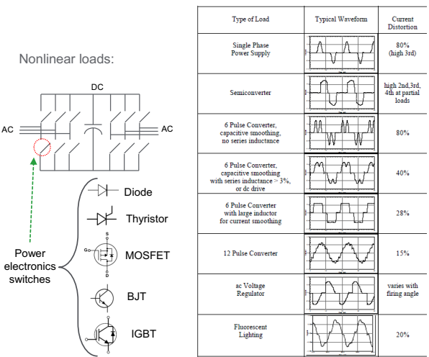
Μη Γραμμικά Φορτία

Slide 4
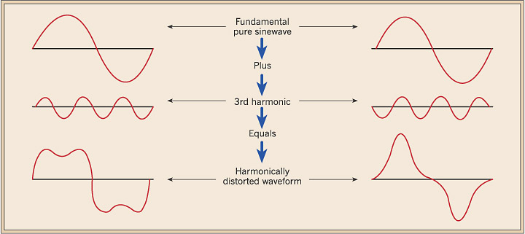
Ανάλυση Fourier

Slide 5
Ανάλυση Fourier
Οι αρμονικές συνιστώσες της ανάλυσης Fourier διακρίνονται σε:
Περιττές αρμονικές (odd harmonics) (5^{η}, 7^{η}, 11^{η} ..)
Άρτιες αρμονικές (even harmonics (2^{η}, 4^{η}, 6^{η},..)
Τριπλές αρμονικές (triplen harmonics) (3^{η}, 9^{η}, 15^{η}, ..) (περιττές που είναι πολλαπλάσια του 3)

Slide 6
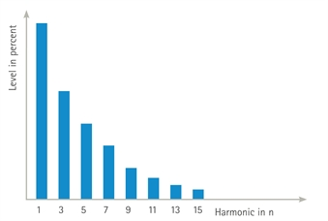
Ανάλυση Fourier

Slide 7
Ανάλυση Fourier
THD τάσης (Total Harmonic Distortion)
THD ρεύματος (Total Harmonic Distortion)
TDD ρεύματος (Total Demand Distortion)

Slide 8
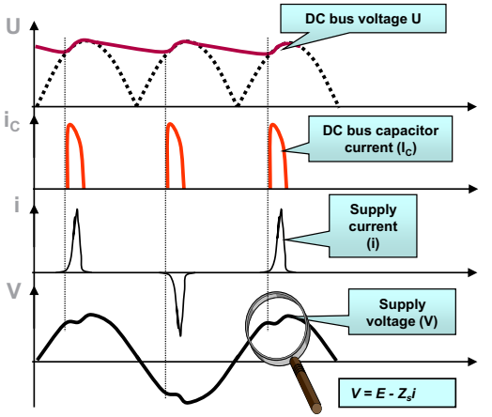
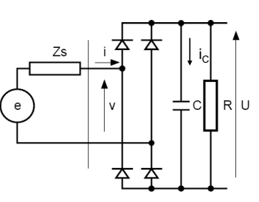
Δημιουργία Αρμονικών

Slide 9
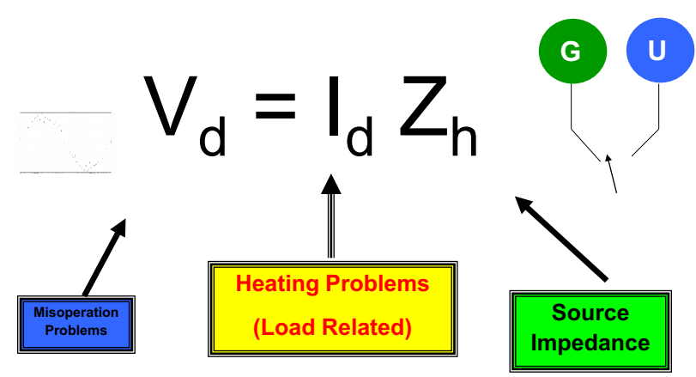
Προβλήματα Αρμονικών
s

Slide 10
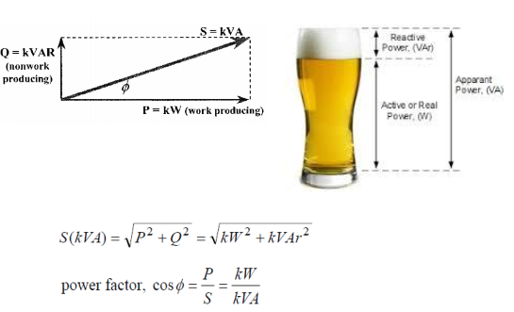
Συντελεστής Ισχύος

Slide 11
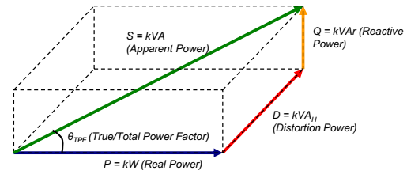
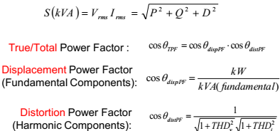
Συντελεστές Ισχύος

Slide 12
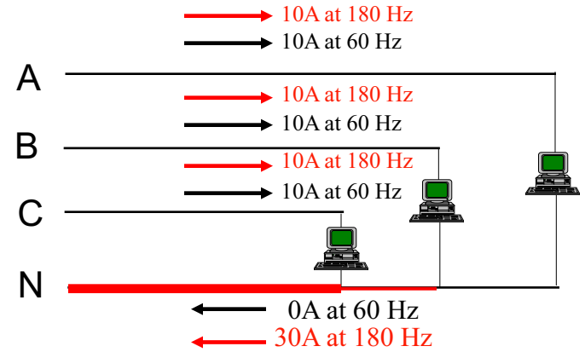
Προβλήματα Τριπλών Αρμονικών

Slide 13
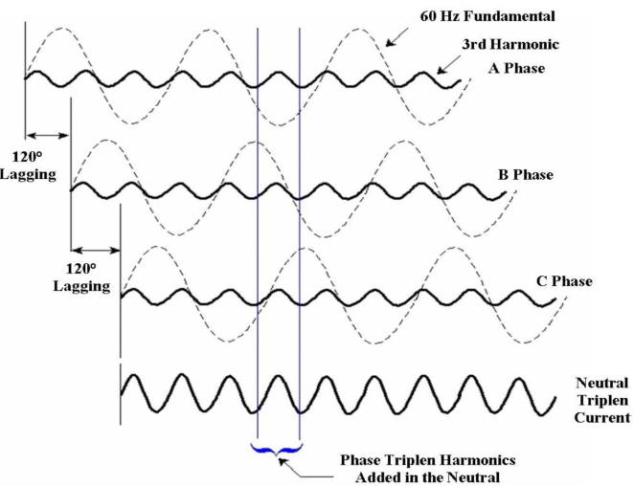
Προβλήματα Τριπλών Αρμονικών

Slide 14
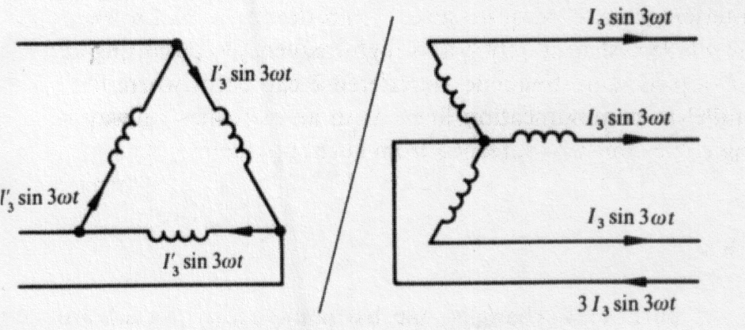
Προβλήματα Τριπλών Αρμονικών

Slide 15
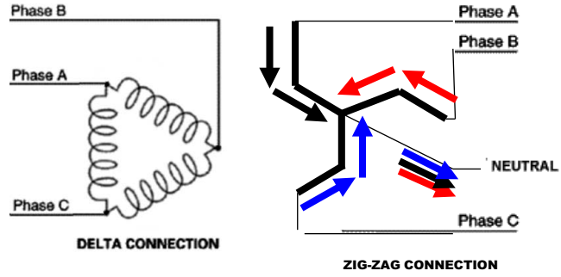
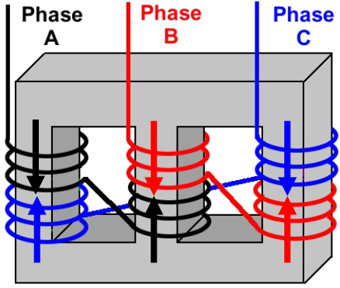
Μ/Σ Περιορισμού Αρμονικών
HMT

Slide 16
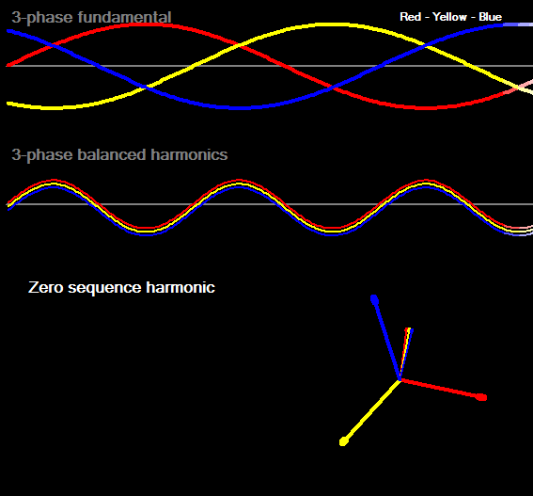
Προβλήματα Περιττών Αρμονικών
Επίδραση της 3^{ης} αρμονικής

Slide 17
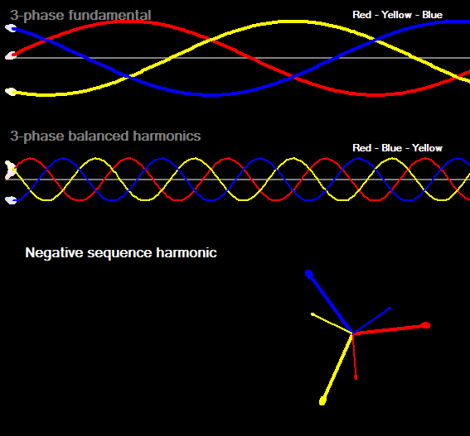
Προβλήματα Περιττών Αρμονικών
Επίδραση της 5^{ης} αρμονικής

Slide 18
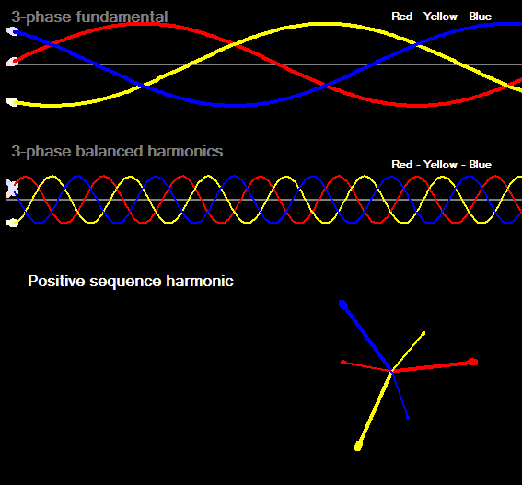
Προβλήματα Περιττών Αρμονικών
Επίδραση της 7^{ης} αρμονικής

Slide 19
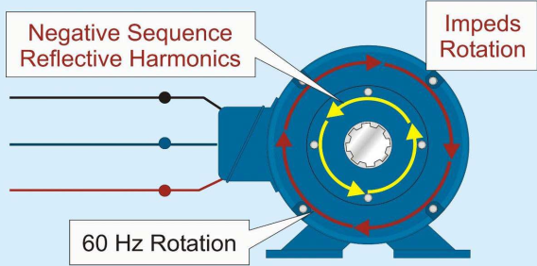
Προβλήματα Περιττών Αρμονικών
Θέρμανση
Δονήσεις
Αντίθετες ροπές και δονήσεις που οφείλονται στην 5^{η} και 11^{η} αρμονική
Ροπή ίδιας φοράς που οφείλεται στην 7^{η} και 13^{η}

Slide 20
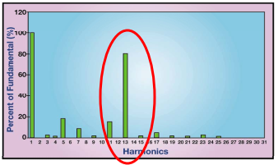
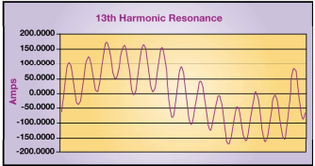
Προβλήματα Πυκνωτών Διόρθωσης Συντελεστή Ισχύος
Η εμφάνιση μεμονωμένων αρμονικών με ασυνήθιστα μεγάλο πλάτος μπορεί να θεωρηθεί ως ένδειξη αρμονικού συντονισμού
Συνήθως προκαλείται από την επίδραση στους πυκνωτές διόρθωσης του ΣΙ

Slide 21
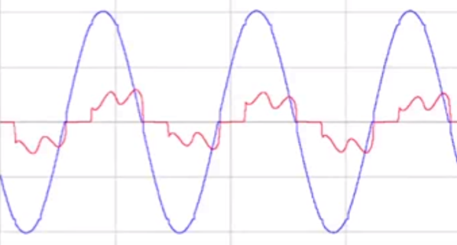
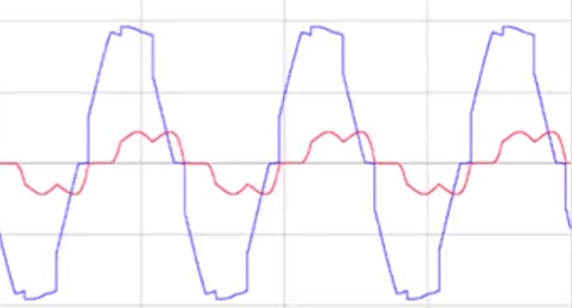
Επίδραση του ΙSC/ΙL
Τάση & ρεύμα με Μ/Σ 1500kVA THD_{V} = 0,9%
Τάση & ρεύμα με Μ/Σ 75kVA THD_{V} = 9,3%

Slide 22
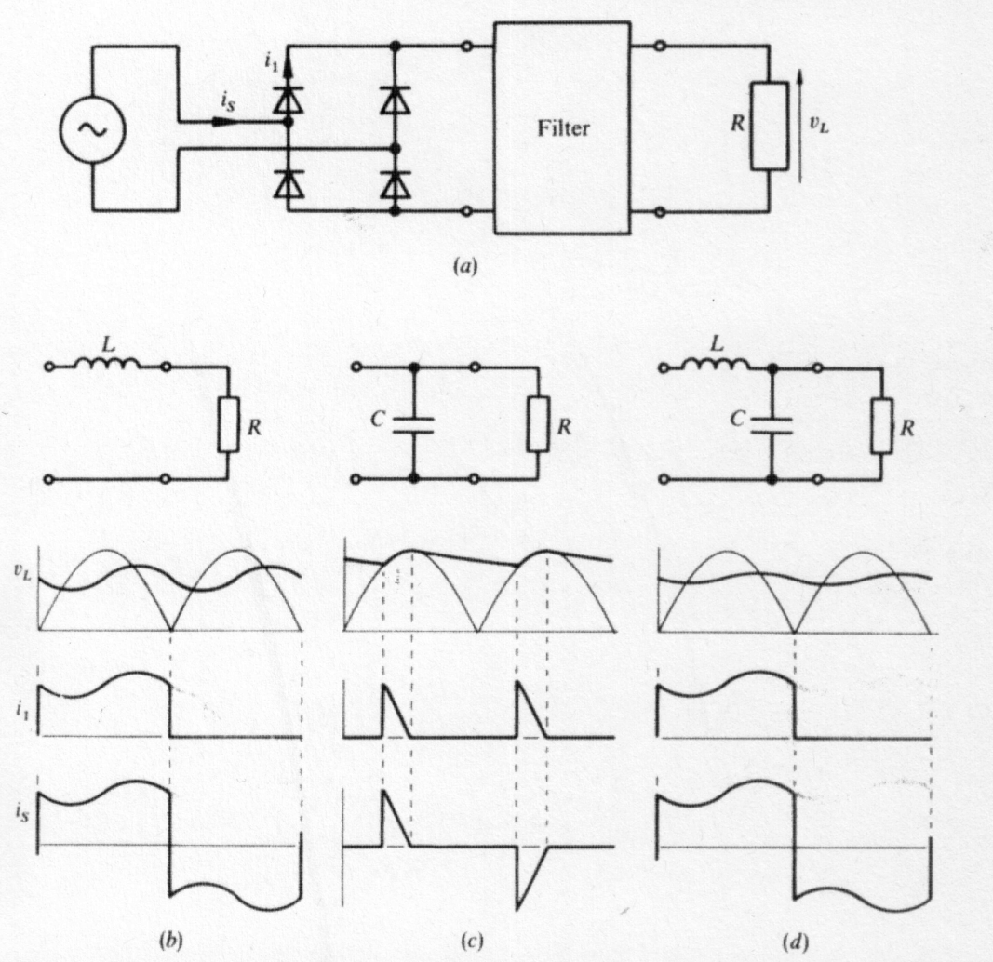
Φίλτρα DC

Slide 23
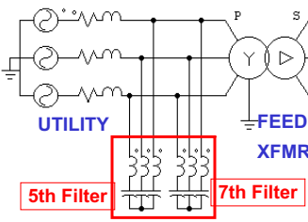
Παθητικά φίλτρα γραμμής AC

Slide 24
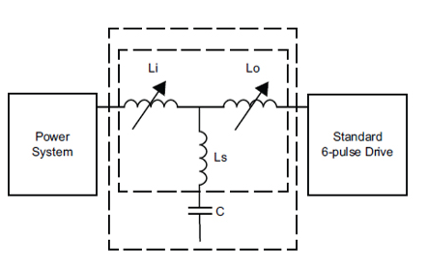
Φίλτρα Ευρείας Ζώνης

Slide 25
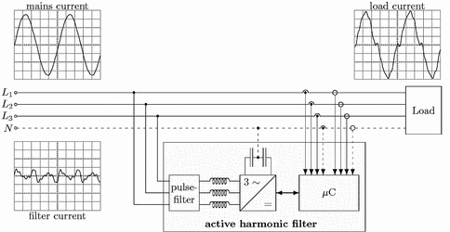
Ενεργά Φίλτρα

Slide 26
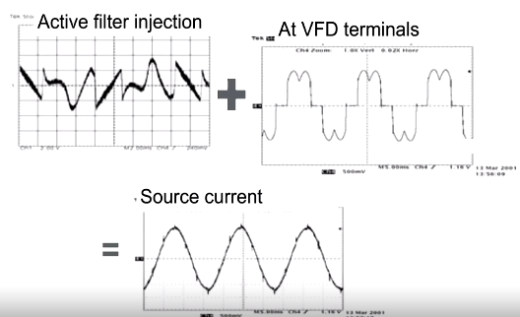
Ενεργά Φίλτρα

Slide 27
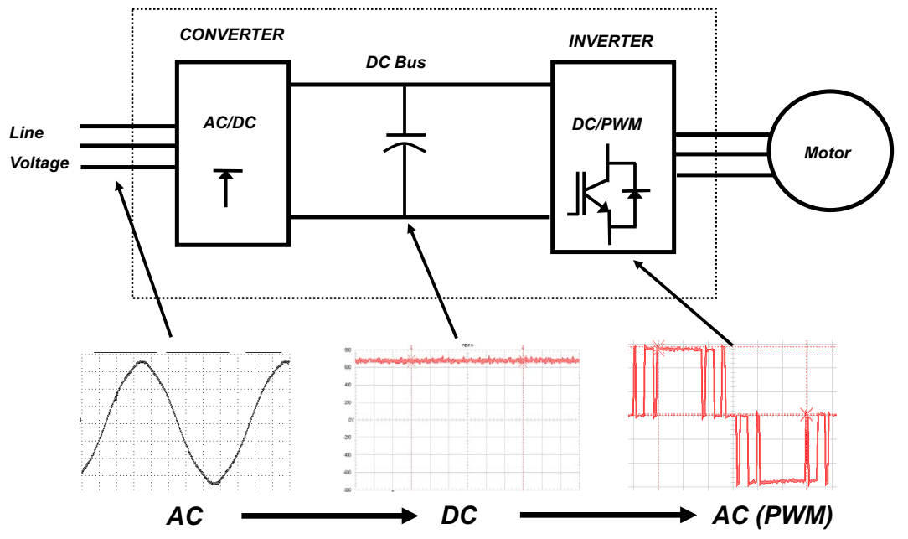
Ρυθμιστές Στροφών (VFD)

Slide 28
Μείωση Αρμονικών σε VFD
Σύνδεση Πηνίων

Slide 29
Μείωση Αρμονικών σε VFD
Όπου: h η τάξη της αρμονικής
q πλήθος παλμών (κυματώσεων) εξόδου DC ανά κύκλο AC
k οποιοσδήποτε ακέραιος αριθμός

Slide 30
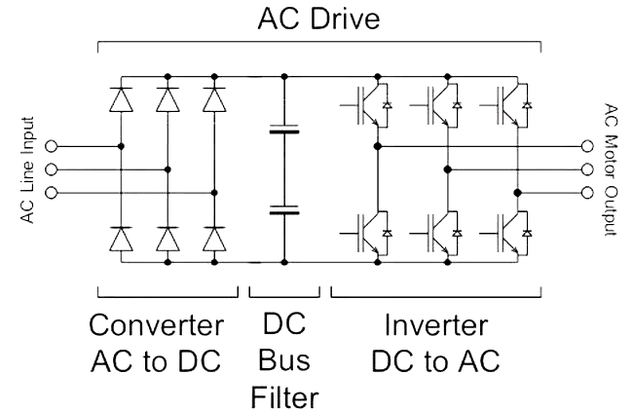
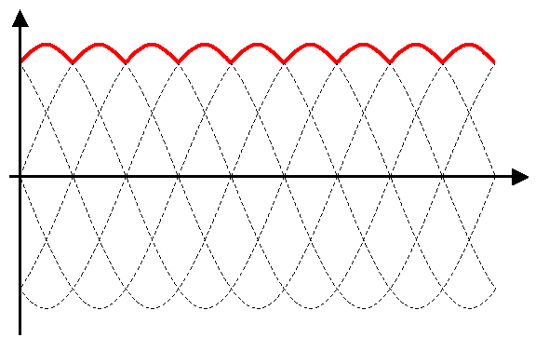
Μείωση Αρμονικών σε VFD
Ανόρθωση 6 παλμών
Αρμονικές ρευμάτων 5^{η}, 7^{η} 11^{η} , 13^{η} , 17^{η}, 19^{η} …..

Slide 31
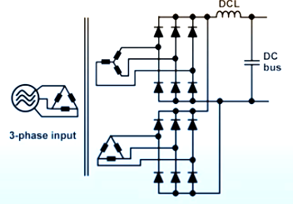
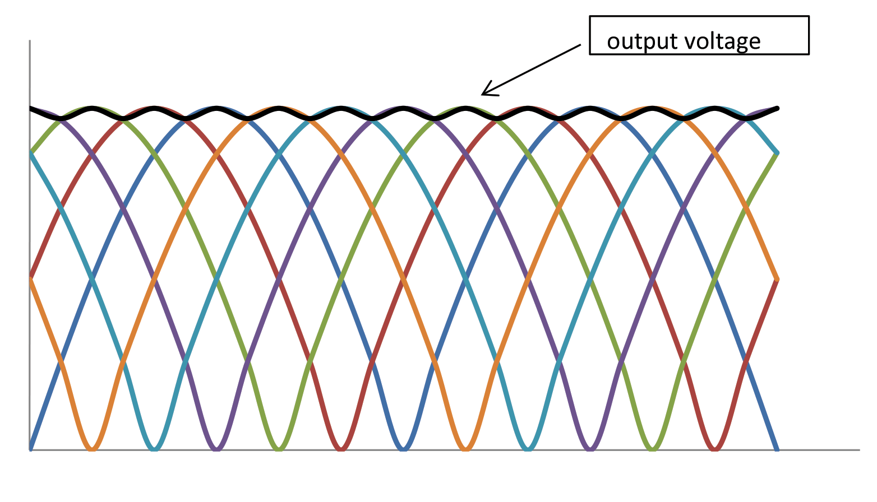
Μείωση Αρμονικών σε VFD
Ανόρθωση 12 παλμών
Αρμονικές ρευμάτων 11^{η} , 13^{η} , 23^{η}, 25^{η} …..

Slide 32
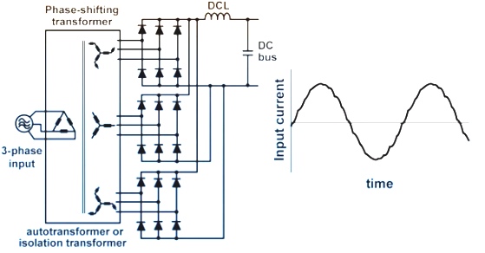
Μείωση Αρμονικών σε VFD
Ανόρθωση 18 παλμών
Αρμονικές ρευμάτων 17^{η} , 19^{η} , 35^{η}, 37^{η} …..

Slide 33
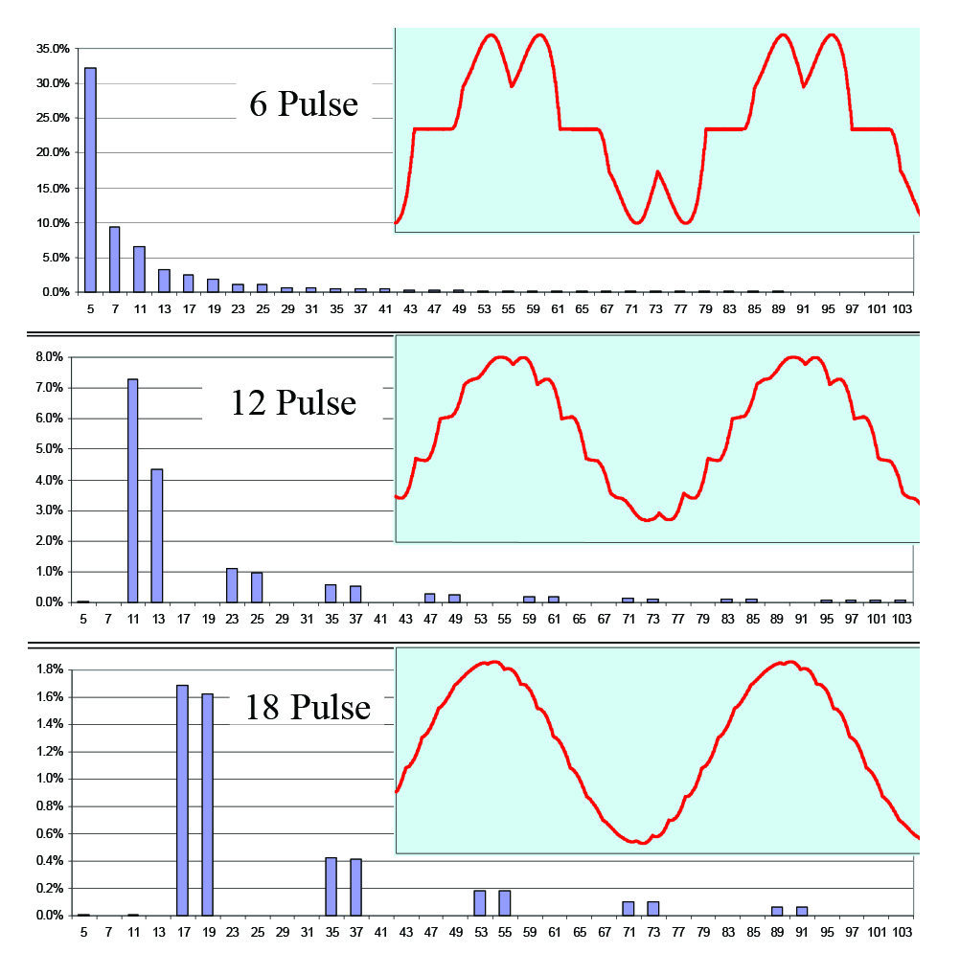
Μείωση Αρμονικών σε VFD

Slide 34
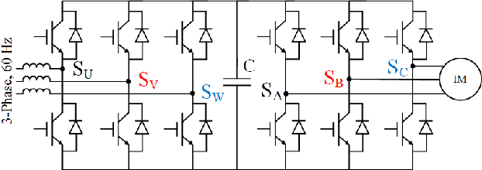
Μείωση Αρμονικών σε VFD
Ενεργός Ανόρθωση (AFE)

Slide 35
Μείωση Αρμονικών σε VFD
Ενεργός Ανόρθωση (AFE)
Τάση – Ρεύμα Λειτουργία Κινητήρα – Κίνηση
Τάση – Ρεύμα Λειτουργία Γεννήτριας – Πέδηση

